Slide 1
Audit Carrefour
Magasin : Raoued
10 octobre 2018
Dr hend kamoun

Slide 2
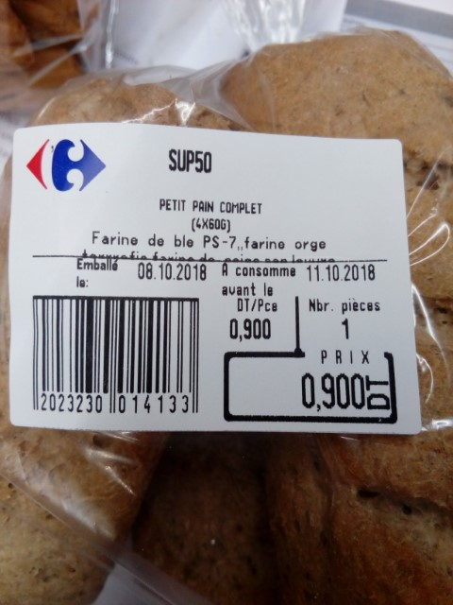
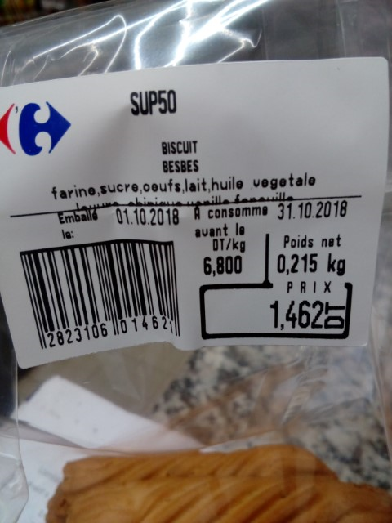
Pâtisserie: la liste des ingrédients est incomplète , revoir ces étiquettes avec le département qualité UHD.

Slide 3
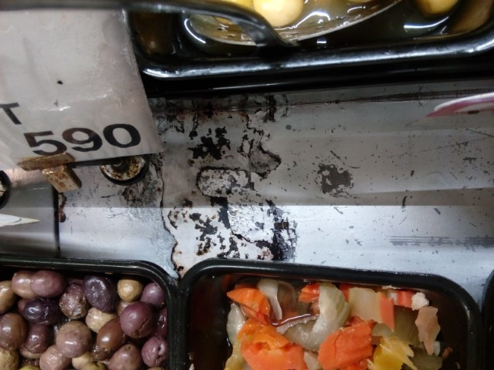
Olives épices: Le meuble froid était endommagé

